Slide 1

ธุรกิจอิเล็กทรอนิกส์
พาณิชย์อิเล็กทรอนิกส์ และ
การตลาดอิเล็กทรอนิกส์
บทที่ 6
อาจารย์อิทธิศักดิ์ ศรีดำ
idhisak@pit.ac.th

Slide 2

หัวข้อการเรียนรู้
1. ธุรกิจอิเล็กทรอนิกส์ พาณิชย์อิเล็กทรอนิกส์ และการตลาดอิเล็กทรอนิกส์
2. มิติของพาณิชย์อิเล็กทรอนิกส์
3. กรอบการดำเนินงานของพาณิชย์อิเล็กทรอนิกส์
4. ประเภทของพาณิชย์อิเล็กทรอนิกส์
5. ปัจจัยหลักที่มีต่อการขับเคลื่อนไปสู่ระบบพาณิชย์อิเล็กทรอนิกส์
6. ประโยชน์และข้อจำกัดของพาณิชย์อิเล็กทรอนิกส์
7. การทำการตลาดอิเล็กทรอนิกส์

Slide 3
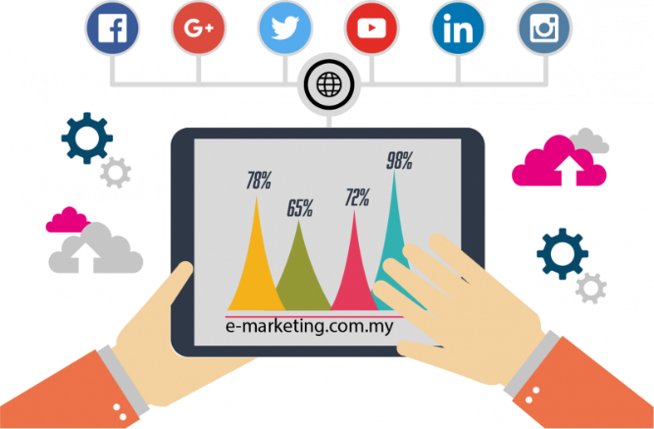
จุดประสงค์การสอน
เพื่อให้ผู้เรียนสามารถอธิบายความหมายและความสัมพันธ์ของธุรกิจอิเล็กทรอนิกส์ พาณิชย์อิเล็กทรอนิกส์ และการตลาดอิเล็กทรอนิกส์ได้
2. เพื่อให้ผู้เรียนแสดงความรู้เกี่ยวกับมิติ กรอบการดำเนินงาน ประเภทปัจจัยขับเคลื่อน
ประโยชน์และข้อจำกัดของพาณิชย์อิเล็กทรอนิกส์
3. เพื่อให้ผู้เรียนอธิบายรายละเอียดการทำการตลาดอิเล็กทรอนิกส์ได้

Slide 4

การวัดผลและประเมินผล
1. สังเกตการซักถามและการตอบคำถามระหว่างการเรียนการสอน
2. สังเกตการอภิปรายและการเสนอแนวคิดในชั้นเรียนโดยใช้องค์ความรู้
ที่ได้จากการเรียนการสอน
3. เปรียบเทียบผลสัมฤทธิ์ทางการเรียนจากแบบทดสอบก่อนและหลังการเรียนการสอน
4. เปรียบเทียบผลสัมฤทธิ์ทางการเรียนจากแบบทดสอบก่อนและหลังการเรียนการสอน

Slide 5

กิจกรรม
แบบทดสอบก่อนเรียน
2. แบบทดสอบหลังเรียน
3. การแลกเปลี่ยนความคิดเห็นจากกรณีศึกษา

Slide 6

01
ธุรกิจอิเล็กทรอนิกส์ พาณิชย์อิเล็กทรอนิกส์ และการตลาดอิเล็กทรอนิกส์

Slide 7
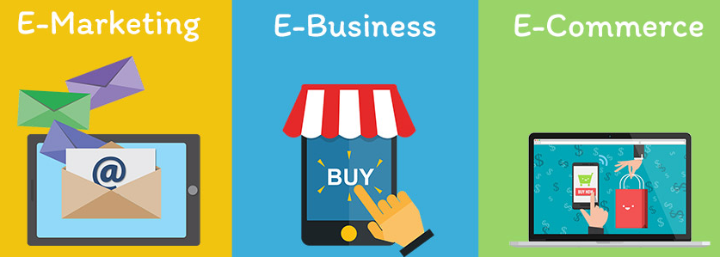
1. ธุรกิจอิเล็กทรอนิกส์ พาณิชย์อิเล็กทรอนิกส์ และการตลาดอิเล็กทรอนิกส์
นอกเหนือจากการนำระบบสารสนเทศมาใช้ในองค์กรยุคใหม่แล้ว ยังมักนำโครงสร้างพื้นฐานของเครือข่ายอินเทอร์เน็ตมาใช้เพื่อทำให้สื่อสารกันได้ทั่วโลก รวมไปถึงการเพิ่มช่องทางการทำธุรกิจเพื่อสร้างผลกำไรให้กับองค์กรได้มากขึ้น ดังนี้
1.1) ธุรกิจอิเล็กทรอนิกส์ (e-Business)
1.2) พาณิชย์อิเล็กทรอนิกส์ (e-Commerce)
1.3) การตลาดอิเล็กทรอนิกส์ (e-Marketing)

Slide 8

1. ธุรกิจอิเล็กทรอนิกส์ พาณิชย์อิเล็กทรอนิกส์ และการตลาดอิเล็กทรอนิกส์
1.1) ธุรกิจอิเล็กทรอนิกส์ (e-Business)
คือ การดำเนินกิจกรรมทางธุรกิจทั้งหมดผ่านสื่ออิเล็กทรอนิกส์ ซึ่งอาศัยการใช้คอมพิวเตอร์ เทคโนโลยีสารสนเทศ การสื่อสารและอินเทอร์เน็ต
เพื่อทำให้กระบวนการทางธุรกิจมีประสิทธิภาพมากขึ้น ตอบสนองความต้องการของคู่ค้าและลูกค้าให้ตรงใจและรวดเร็ว เพิ่มข้อได้เปรียบทางการค้าโดยสามารถตรวจสอบได้ รวมถึงลดต้นทุนและขยายโอกาสทางการค้าและการบริการ

Slide 9
1. ธุรกิจอิเล็กทรอนิกส์ พาณิชย์อิเล็กทรอนิกส์ และการตลาดอิเล็กทรอนิกส์
ธุรกิจอิเล็กทรอนิกส์จึงประกอบไปด้วยกิจกรรมและขั้นตอนการดำเนินธุรกิจจำนวนมากที่สนับสนุนส่วนงานภายในองค์กร เช่น การตลาด การบริการ ระบบความปลอดภัย การส่งมอบสินค้า และชำระเงิน เป็นต้นและรวมถึงการทำธุรกิจร่วมกันระหว่างองค์กรอีกด้วยโดยมีการเชื่อมโยงในลักษณะโครงข่าย
ดังนั้นระบบสารสนเทศที่ใช้ในการสื่อสารทั้งหมดภายในและภายนอกองค์กรจึงเป็นเครื่องมือสำคัญของธุรกิจอิเล็กทรอนิกส์ ได้แก่
1.1.1) ระบบบริหารความสัมพันธ์กับลูกค้า (Customer Relationship Management : CRM)
1.1.2) ระบบจัดการโซ่อุปทาน (Supply Chain Management : SCM)
1.1.3) ระบบบริหารทรัพยากรองค์กร (Enterprise Resource Planning : ERP)
1.1.4) ธุรกิจอัจฉริยะ (Business Intelligence : BI)

Slide 10

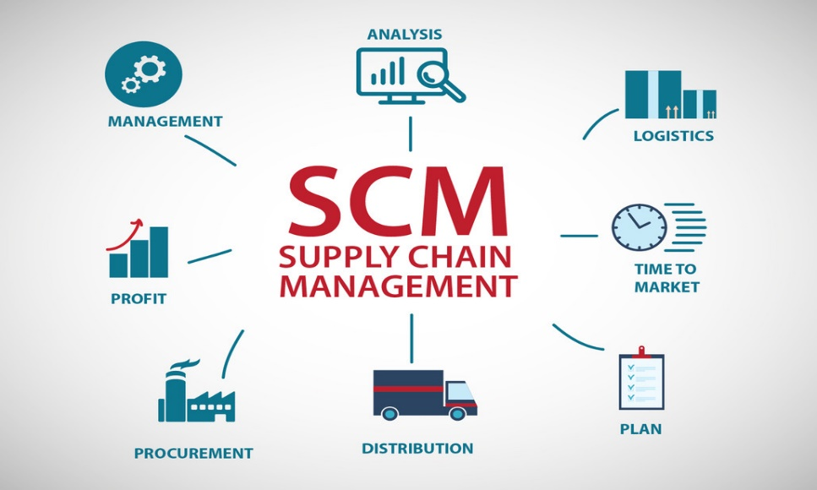
1. ธุรกิจอิเล็กทรอนิกส์ พาณิชย์อิเล็กทรอนิกส์ และการตลาดอิเล็กทรอนิกส์
1.1.1) ระบบบริหารความสัมพันธ์กับลูกค้า (Customer Relationship Management : CRM) เป็นระบบที่ใช้สำหรับการบริหารจัดการ การบริการ และสร้างความสัมพันธ์ที่ทำให้ลูกค้าพึงพอใจ การรักษาลูกค้าขององค์กรและการขยายฐานลูกค้า
1.1.2) ระบบจัดการโซ่อุปทาน (Supply Chain Management : SCM) เป็นการประสานงานด้านห่วงโซ่ทางธุรกิจ ตั้งแต่แหล่งวัตถุดิบ ผู้ผลิต ผู้จัดส่ง ผู้ค้าส่ง ผู้ค้าปลีก จนถึงมือผู้บริโภค

Slide 11

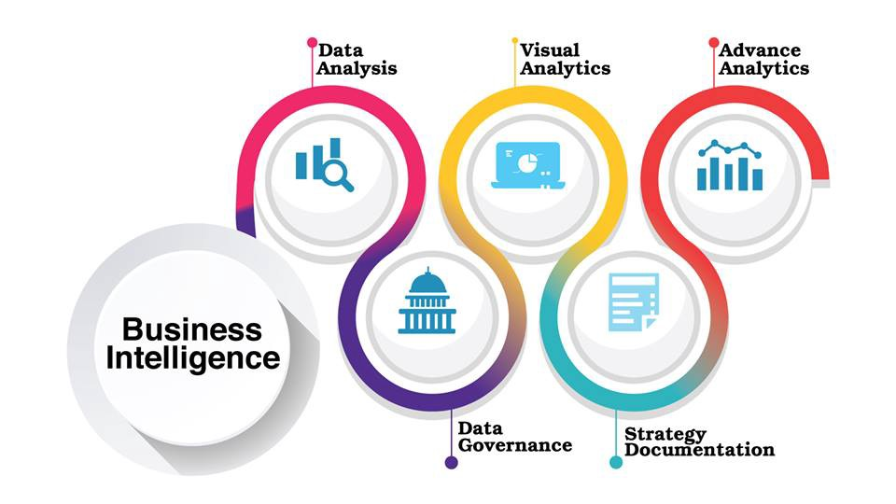
1. ธุรกิจอิเล็กทรอนิกส์ พาณิชย์อิเล็กทรอนิกส์ และการตลาดอิเล็กทรอนิกส์
1.1.3) ระบบบริหารทรัพยากรองค์กร (Enterprise Resource Planning : ERP) เป็นกระบวนการของสำนักงานส่วนหลังและการผลิต ทั้งสายของสารสนเทศ การเงิน และวัตถุดิบ เพื่อประสิทธิภาพในการดำเนินงาน เพื่อลดต้นทุน และความรวดเร็วในการดำเนินการขององค์กร
1.1.4) ธุรกิจอัจฉริยะ (Business Intelligence : BI) เป็นการรวบรวมข้อมูลข่าวสารด้านการตลาด ข้อมูลลูกค้า และคู่แข่งขัน เพื่อวิเคราะห์นำเสนอสารสนเทศแก่องค์กร

Slide 12

1. ธุรกิจอิเล็กทรอนิกส์ พาณิชย์อิเล็กทรอนิกส์ และการตลาดอิเล็กทรอนิกส์
ธุรกิจอิเล็กทรอนิกส์ยังรวมถึงระบบภายในองค์กร ได้แก่
การประมวลผลรายการ (Transaction Processing)
กระบวนการควบคุม การทำงานภายในองค์กร (Process Control System)
การติดต่อสื่อสารและการทำงานร่วมกัน (Enterprise Communication and Collaboration)

Slide 13

1. ธุรกิจอิเล็กทรอนิกส์ พาณิชย์อิเล็กทรอนิกส์ และการตลาดอิเล็กทรอนิกส์
1.2) พาณิชย์อิเล็กทรอนิกส์ (e-Commerce)
คือ การดำเนินธุรกรรมทางการค้าผ่านสื่ออิเล็กทรอนิกส์ เช่น การซื้อขาย การชำระเงิน การส่งสินค้าหรือบริการ การแลกเปลี่ยนสินค้าหรือสารสนเทศ ผ่านสื่ออิเล็กทรอนิกส์ในทุกช่องทางโดยใช้เครือข่ายอินเทอร์เน็ตเป็นหลัก เพื่อลดค่าใช้จ่ายและเพิ่มประสิทธิภาพขององค์กร โดยการลดบทบาทขององค์ประกอบทางธุรกิจลง เช่น ทำเลที่ตั้งอาคาร โกดังสินค้า รวมถึงพนักงานขาย เป็นต้น จึงสามารถลดข้อจำกัดของระยะทาง
และเวลาในการทำธุรกรรมลงได้

Slide 14

1. ธุรกิจอิเล็กทรอนิกส์ พาณิชย์อิเล็กทรอนิกส์ และการตลาดอิเล็กทรอนิกส์
1.3) การตลาดอิเล็กทรอนิกส์ (e-Marketing)
เป็นการใช้เครือข่ายอินเทอร์เน็ตในการสร้างการตลาดผ่านสื่อออนไลน์ในรูปแบบต่างๆ โดยในช่วงแรกเป็นการทำแบนเนอร์ (Banner) หรือจดหมายอิเล็กทรอนิกส์ (e-mail Marketing) และถูกพัฒนาตามความนิยมของสื่อออนไลน์ เช่น การใช้โปรแกรมค้นหาข้อมูล (Search Engine Optimization : SEO) การทำการตลาดผ่านเครือข่ายสังคมออนไลน์ การวิเคราะห์พฤติกรรม
การเข้าถึงข้อมูลเว็บไซต์ของผู้ใช้ เป็นต้น

Slide 15
1. ธุรกิจอิเล็กทรอนิกส์ พาณิชย์อิเล็กทรอนิกส์ และการตลาดอิเล็กทรอนิกส์
ธุรกิจอิเล็กทรอนิกส์ พาณิชย์อิเล็กทรอนิกส์ และการตลาดอิเล็กทรอนิกส์มีความสัมพันธ์กันดังรูปที่ 6.1
ดังนั้นธุรกิจอิเล็กทรอนิกส์จึงเป็นการดำเนินธุรกรรมผ่านสื่ออิเล็กทรอนิกส์ ทั้งภายในและระหว่างองค์กร การบริการลูกค้า การทำงานระหว่างคู่ค้าทางธุรกิจที่สื่อสารกับลูกค้าทั่วโลกกันผ่าน (Internet) การเชื่อมต่อระหว่างกันภายในองค์กร (Intranet) และการเชื่อมต่อระหว่างกันภายนอกองค์กร (Extranet)
รูปที่ 6.1 ความสัมพันธ์ของธุรกิจอิเล็กทรอนิกส์ พาณิชย์อิเล็กทรอนิกส์ และการตลาดอิเล็กทรอนิกส์
(ที่มา : ปรับปรุงจาก https://sites.google.com/site/mrnapan22/5-2-khwam-taek-tang-khxng-e-marketing-e-business-laea-e-commerce)

Slide 16

1. ธุรกิจอิเล็กทรอนิกส์ พาณิชย์อิเล็กทรอนิกส์ และการตลาดอิเล็กทรอนิกส์
ดังนั้นคำว่า ธุรกิจอิเล็กทรอนิกส์จึงครอบคลุมขอบเขตงานที่กว้างกว่าพาณิชย์อิเล็กทรอนิกส์และการตลาดอิเล็กทรอนิกส์ ซึ่งพาณิชย์อิเล็กทรอนิกส์จะมุ่งเน้นไปยังกระบวนการอันเกี่ยวเนื่องกับการทำธุรกรรมการซื้อหรือขายสินค้าผ่านเครือข่ายอินเทอร์เน็ตเป็นหลัก และการตลาดอิเล็กทรอนิกส์ที่เป็นการดำเนินกิจกรรมทางการตลาดโดยใช้เครื่องมืออิเล็กทรอนิกส์ต่างๆ จึงเป็นส่วนหนึ่งของธุรกิจอิเล็กทรอนิกส์

Slide 17

02
มิติของพาณิชย์อิเล็กทรอนิกส์

Slide 18
2. มิติของพาณิชย์อิเล็กทรอนิกส์
พาณิชย์อิเล็กทรอนิกส์มีรูปแบบการดำเนินงาน ซึ่งอาจเป็นพาณิชย์อิเล็กทรอนิกส์แบบเต็มหรือแบบบางส่วนก็ได้ ขึ้นอยู่กับระดับของความเป็นดิจิทัลขององค์กรใน 3 มิติ ดังนี้
2.1) ผลิตภัณฑ์หรือบริการที่ขาย (Product or Service)
2.2) กระบวนการ (Process) เช่น การสั่งซื้อ การชำระเงินและการดำเนินงาน
2.3) วิธีการส่งมอบ (Delivery Method) วิธีการส่งมอบสินค้าและบริการองค์กรเสมือน(Virtual Organization) ซึ่งถือเป็นพาณิชย์อิเล็กทรอนิกส์เต็มรูปแบบ (Pure e-Commerce) อย่างไรก็ตาม หากมีปัจจัยอย่างน้อยหนึ่งอย่างเป็นดิจิทัล และส่วนที่เหลือทั้งหมดเป็นเชิงกายภาพก็จะถือว่าธุรกิจนั้นเป็นพาณิชย์อิเล็กทรอนิกส์แบบบางส่วน (Partial e-Commerce)

Slide 19
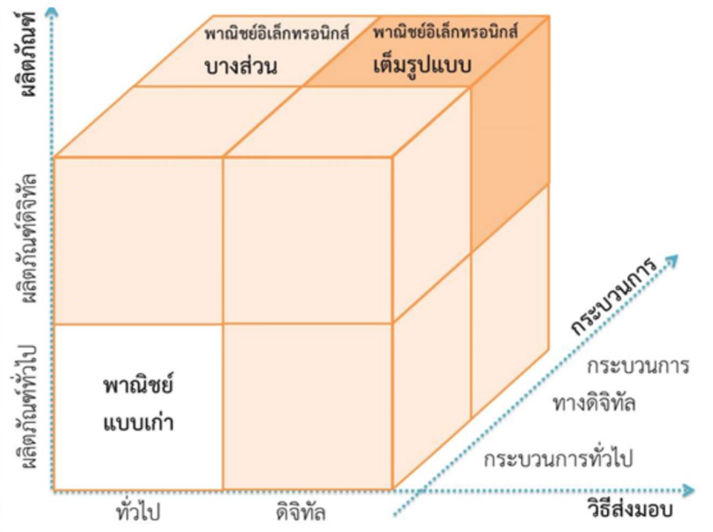
2. มิติของพาณิชย์อิเล็กทรอนิกส์
ระดับของความเป็นดิจิทัลขององค์กรใน 3 มิติ
รูปที่ 6.2 มิติของพาณิชย์อิเล็กทรอนิกส์
(ที่มา : http://dspace.bru.ac.th)

Slide 20
2. มิติของพาณิชย์อิเล็กทรอนิกส์
พาณิชย์อิเล็กทรอนิกส์จำแนกได้เป็น 3 รูปแบบ ได้แก่
1
2
3
บริกแอนด์มอร์ตาร์
(Brick-and-Mortar)
คลิกแอนด์มอร์ตาร์
(Click-and-Mortar)
คลิกแอนด์คลิก
(Click-and-Click)

Slide 21

2. มิติของพาณิชย์อิเล็กทรอนิกส์
1. บริกแอนด์มอร์ตาร์ (Brick-and-Mortar)
เป็นรูปแบบการดำเนินธุรกิจแบบดั้งเดิม (Old Economy/Purely Physical Organization) ดังนั้นทั้ง 3 มิติ คือ
ผลิตภัณฑ์
กระบวนการ
วิธีการส่งมอบสินค้าเชิงกายภาพ

Slide 22
2. มิติของพาณิชย์อิเล็กทรอนิกส์
2. คลิกแอนด์มอร์ตาร์ (Click-and-Mortar)
เป็นรูปแบบการดำเนินธุรกิจแบบผสมผสาน โดยจะมีทั้งโครงสร้างเชิงกายภาพและดิจิทัลรวมเข้าด้วยกัน คือ มีทั้งหน้าร้านทางกายภาพและเสริมด้วยการขายออนไลน์
3. คลิกแอนด์คลิก (Click-and-Click)
เป็นการดำเนินธุรกิจรูปแบบดิจิทัลเท่านั้น (Virtual/Pure-Play Organization) โดยไม่มีร้านค้าที่ตั้งอยู่จริง ดังนั้นลูกค้าต้องซื้อสินค้าผ่านทางเว็บไซต์เพียงช่องทางเดียว จากนั้นทางเว็บไซต์ก็จะจัดส่งสินค้า

Slide 23

03
กรอบการดำเนินงานของพาณิชย์อิเล็กทรอนิกส์

Slide 24
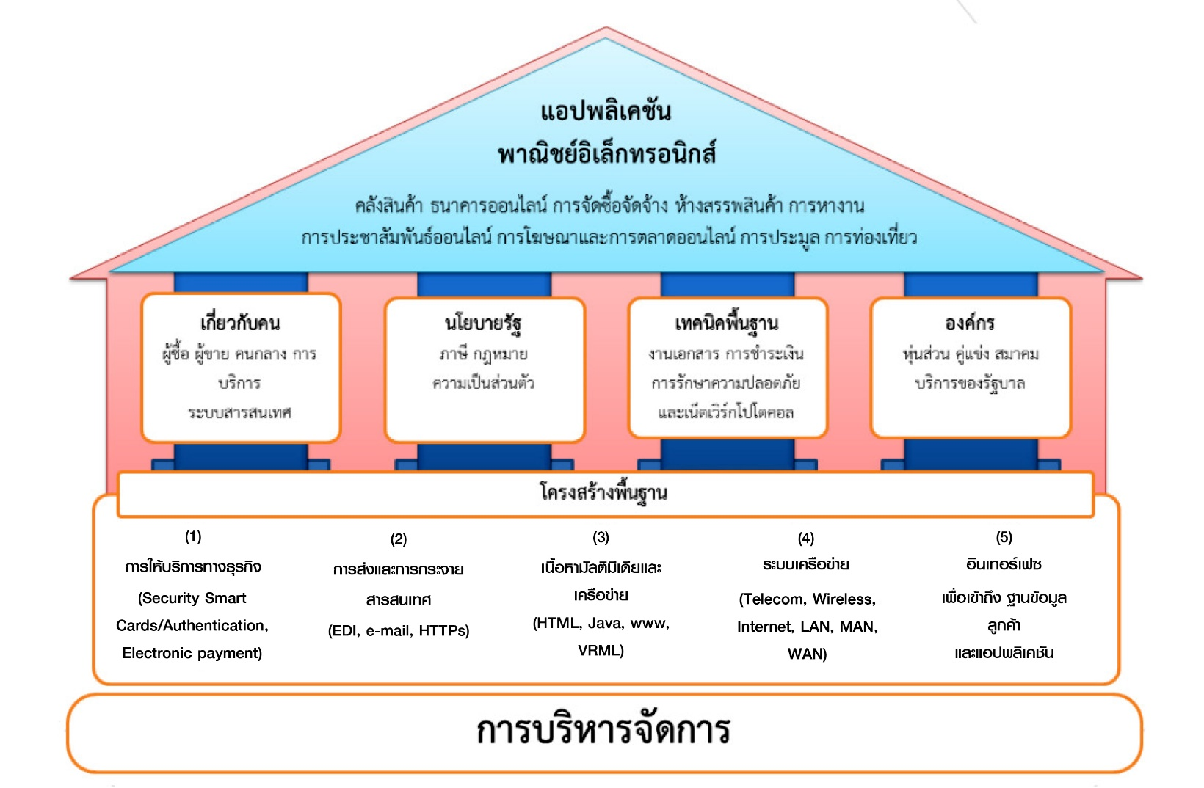
3. กรอบการดำเนินงานของพาณิชย์อิเล็กทรอนิกส์
ขอบเขตของพาณิชย์อิเล็กทรอนิกส์จะประกอบด้วยหลายกิจกรรม หลายหน่วยงาน และหลากหลายเทคโนโลยี แบ่งได้เป็น 3 ส่วน คือ
รูปที่ 6.3 กรอบการดำเนินงานของพาณิชย์อิเล็กทรอนิกส์
(ที่มา : ปรับปรุงจาก ทิพวรรณ หล่อสุวรรณรัตน์, 2007, หน้า 205)

Slide 25

3. กรอบการดำเนินงานของพาณิชย์อิเล็กทรอนิกส์
3.1) แอปพลิเคชันสำหรับการดำเนินการพาณิชย์อิเล็กทรอนิกส์ มีการประยุกต์ใช้แอปพลิเคชันทางพาณิชย์อิเล็กทรอนิกส์อย่างกว้างขวาง เช่น คลังสินค้า ธนาคารออนไลน์ การจัดซื้อจัดจ้าง ห้างสรรพสินค้า การหางาน การประชาสัมพันธ์ออนไลน์ การโฆษณาและการตลาดออนไลน์ การประมูล การท่องเที่ยว เป็นต้น

Slide 26
3. กรอบการดำเนินงานของพาณิชย์อิเล็กทรอนิกส์
3.2) ปัจจัยทางการบริหารของพาณิชย์อิเล็กทรอนิกส์ เป็นองค์ประกอบหลักในการขับเคลื่อนระบบพาณิชย์อิเล็กทรอนิกส์ ได้แก่
บุคคลที่เกี่ยวข้องกับพาณิชย์อิเล็กทรอนิกส์ ได้แก่ ผู้ซื้อ ผู้ขาย คนกลาง ผู้เชี่ยวชาญด้านเทคโนโลยีและระบบสารสนเทศ รวมถึงพนักงานภายในและบุคคลที่เกี่ยวข้องกับพาณิชย์อิเล็กทรอนิกส์
คน
เกี่ยวข้องกับกฎหมายและข้อบังคับต่างๆ เช่น การกีดกันและภาษีที่ถูกกำหนดโดยรัฐบาล ซึ่งควรเป็นข้อตกลงที่ได้รับการยอมรับในระดับสากล
นโยบายรัฐ

Slide 27
3. กรอบการดำเนินงานของพาณิชย์อิเล็กทรอนิกส์
3.2) ปัจจัยทางการบริหารของพาณิชย์อิเล็กทรอนิกส์ เป็นองค์ประกอบหลักในการขับเคลื่อนระบบพาณิชย์อิเล็กทรอนิกส์ ได้แก่
งานบริการจำนวนมากที่ต้องใช้เป็นเครื่องมือเพื่อสนับสนุนงานพาณิชย์อิเล็กทรอนิกส์ ตั้งแต่การสร้างเนื้อหา ระบบชำระเงิน และส่งมอบสินค้า บริการหลังการขาย และการบริการอื่นๆ
เทคนิคพื้นฐาน
การแลกเปลี่ยน และการเป็นคู่ค้าทางธุรกิจ จะปรากฏอยู่ใน
โซ่อุปทาน เช่น การร่วมมือกันระหว่างองค์กรกับผู้ขายปัจจัยการผลิต ลูกค้า และคู่ค้าทางธุรกิจอื่นๆ
องการร่วมลงทุน

Slide 28
3. กรอบการดำเนินงานของพาณิชย์อิเล็กทรอนิกส์
3.3) โครงสร้างพื้นฐาน ในการดำเนินการพาณิชย์อิเล็กทรอนิกส์ต้องใช้โครงสร้างพื้นฐานทางด้านเทคโนโลยีสารสนเทศ ดังนี้
3.3.1) การให้บริการทางธุรกิจ ควรคำนึงถึงการรักษาความปลอดภัย (Security Smart Cards) การยืนยันตัวตน (Authentication) และการชำระเงินอิเล็กทรอนิกส์ (e-Payment)
3.3.2) การส่งและการกระจายสารสนเทศ ควรคำนึงถึงการแลกเปลี่ยนเอกสารอิเล็กทรอนิกส์ (EDI) การรับส่งข้อมูลทางอีเมล (e-mail) และโปโตคอลการสื่อสารทางข้อมูลอินเทอร์เน็ต (HTTPs)
3.3.3) เนื้อหามัลติมีเดียและเครือข่าย ควรคำนึงถึงภาษาในการเขียนโปรแกรมคอมพิวเตอร์ เช่น HTML, Java, VRML และแหล่งข้อมูลข่าวสารทางอินเทอร์เน็ตผ่านทางเว็บไซต์
3.3.4) ระบบเครือข่าย ควรคำนึงถึงระบบสื่อสารโทรคมนาคม (Telecom) และลักษณะการเชื่อมต่อเครือข่ายเพื่อเข้าถึงข้อมูล เช่น Wireless, Internet, LAN, MAN, WAN เป็นต้น
3.3.5) อินเตอร์เฟซ ควรคำนึงถึงการออกแบบการใช้งานเพื่อการเข้าถึงฐานข้อมูลลูกค้าและแอปพลิเคชัน

Slide 29

04
ประเภทของพาณิชย์อิเล็กทรอนิกส์

Slide 30
4. ประเภทของพาณิชย์อิเล็กทรอนิกส์
ปัจจุบันได้มีการนำเทคโนโลยีพาณิชย์อิเล็กทรอนิกส์มาประยุกต์ใช้กับงานหลายประเภท ทั้งแบบหวังผลกำไรและแบบไม่หวังผลกำไร ซึ่งมีรายละเอียดดังนี้
4.1) ภาคธุรกิจกับผู้บริโภค (Business to Consumer : B2C) เป็นการดำเนินธุรกรรมระหว่างผู้ประกอบการ (ผู้ขายสินค้า) กับผู้บริโภคหรือร้านค้าปลีกอิเล็กทรอนิกส์
(ผู้ซื้อสินค้า) (e-Retailing)
พาณิชย์อิเล็กทรอนิกส์แบบ B2C เป็นวิธีการขายตรงผ่านร้านค้าอิเล็กทรอนิกส์ เช่น เว็บไซต์ หรือแพลตฟอร์มโซเชียลมิเดีย โดยเตรียมแคตาล็อกสินค้าอิเล็กทรอนิกส์ให้ลูกค้าเลือกชม ค้นหา และซื้อ

Slide 31
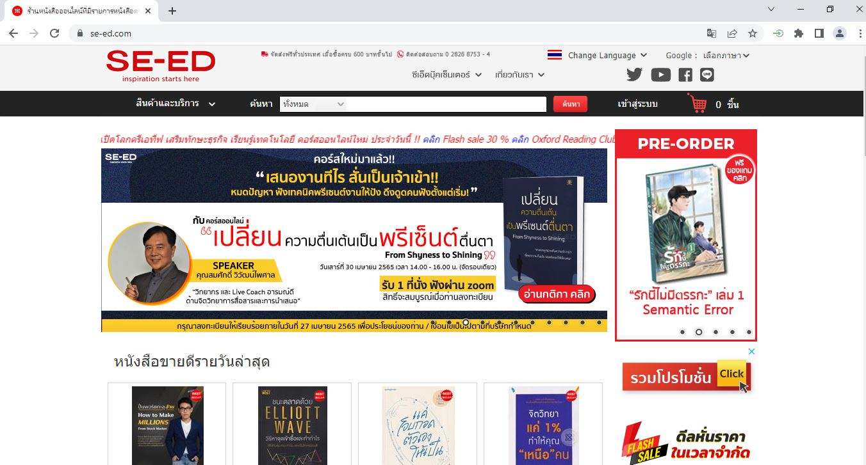
4. ประเภทของพาณิชย์อิเล็กทรอนิกส์
จุดเด่นของ B2C คือ ผู้บริโภคสามารถติดต่อซื้อสินค้ากับทางร้านค้าได้โดยตรง ดังนั้นจึงทำให้สินค้าและบริการมีราคาถูกกว่าตามท้องตลาดทั่วไป ตัวอย่างประเภทพาณิชย์อิเล็กทรอนิกส์รูปแบบ B2B เช่น ร้านขายหนังสือซีเอ็ดที่มีการขายหนังสือทางเว็บไซต์ se-ed.com
รูปที่ 6.4 รูปแบบ B2C ของร้านหนังสือออนไลน์ บริษัท ซีเอ็ดยูเคชั่น จำกัด
(ที่มา : https://se-ed.com)

Slide 32
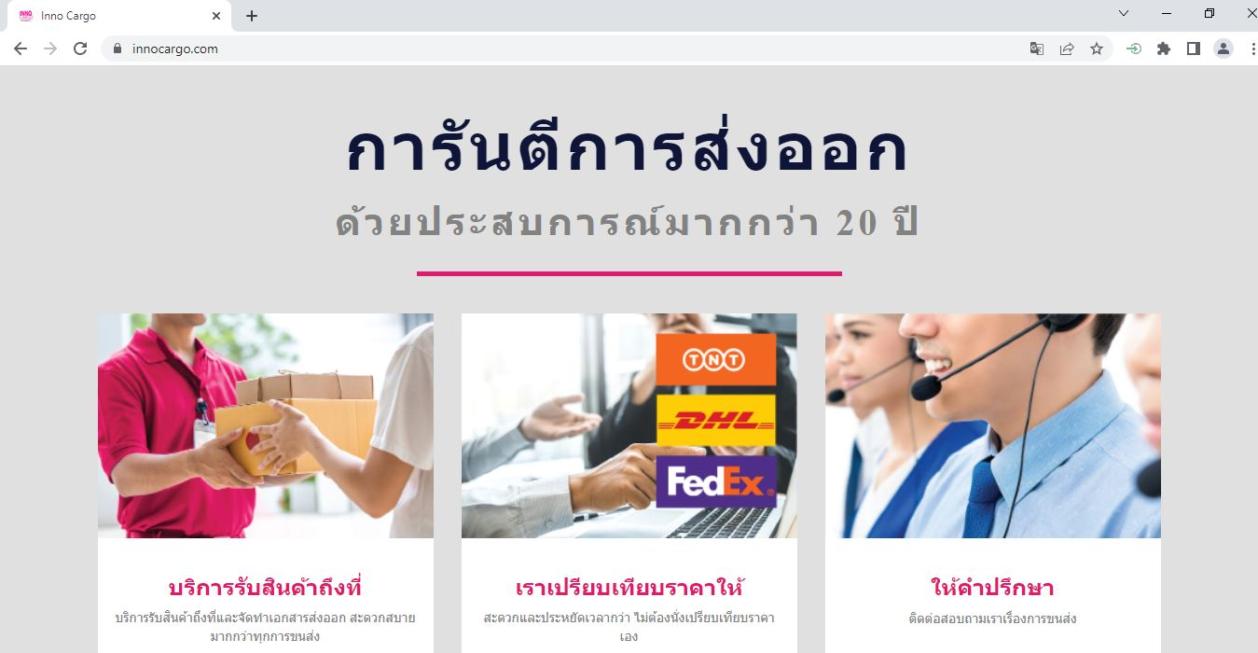
4. ประเภทของพาณิชย์อิเล็กทรอนิกส์
4. 2) ภาคธุรกิจกับภาคธุรกิจ (Business to Business : B2B) เป็นรูปแบบการดำเนินธุรกรรมระหว่างผู้ประกอบการด้วยกัน ซึ่งทั้งสองฝ่ายสามารถเป็นได้ทั้งผู้ขายและผู้ซื้อ
การดำเนินธุรกรรมระหว่างภาคธุรกิจแบบ B2B จะสามารถสร้างสัมพันธ์ที่ดีกับคู่ค้าทางธุรกิจได้เป็นอย่างดี เนื่องจากธุรกิจในยุคปัจจุบัน จะเติบโตได้ ต่างต้องพึ่งพาอาศัยซึ่งกันและกัน ตัวอย่างประเภทพาณิชย์อิเล็กทรอนิกส์รูปแบบ B2B เช่น บริษัทให้บริการ Shipping
รูปที่ 6.5 รูปแบบ B2B ของบริษัท อินโน คาร์โก้ จำกัด ผู้ให้บริการขนส่งทางเรือ
(ที่มา : https://innocargo.com)

Slide 33
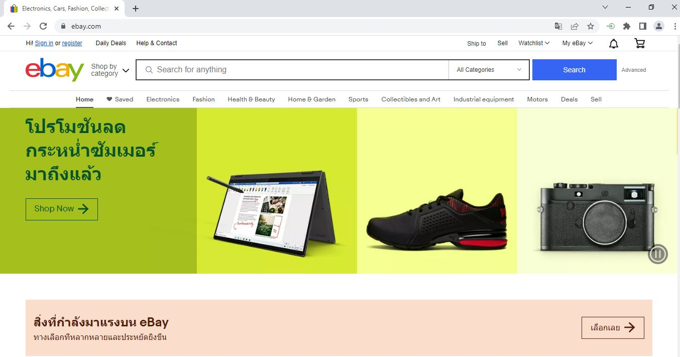
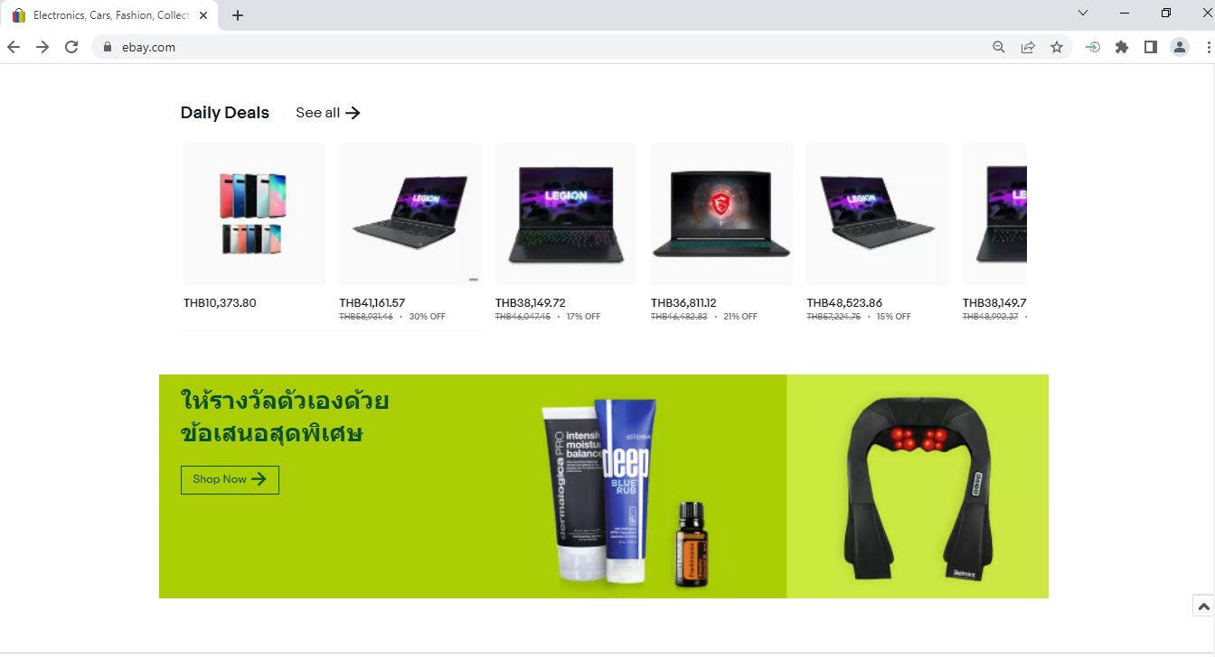
4. ประเภทของพาณิชย์อิเล็กทรอนิกส์
4.3) ผู้บริโภคกับผู้บริโภค (Consumer to Consumer : C2C) เป็นรูปแบบการดำเนินธุรกรรมระหว่างผู้บริโภคด้วยกันการซื้อขายสินค้า
วิธีนี้อาจมีวัตถุประสงค์ ที่แตกต่างกันได้ ไม่ว่าจะเป็นการประกาศขายสินค้ามือสอง หรือการแลกเปลี่ยนสินค้า โดยหากผู้ซื้อและผู้ขายมีความพอใจในสินค้าทั้งสองฝ่าย ก็จะตกลงซื้อขายกันเอง จากนั้นก็ทำการนัดสถานที่เพื่อชำระเงินหรือเพื่อแลกเปลี่ยนสินค้า ตัวอย่างประเภทพาณิชย์อิเล็กทรอนิกส์รูปแบบ C2C เช่น ebay.com
รูปที่ 6.6 รูปแบบ C2C ของ eBay เว็บไซต์ Shopping Online ด้านการประมูลและการขาย
(ที่มา : https://ebay.com)

Slide 34
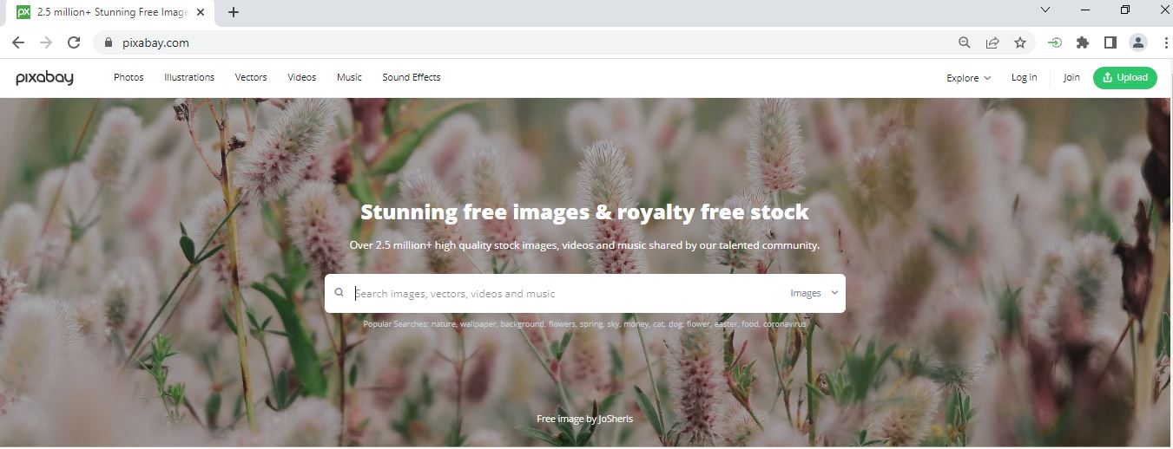
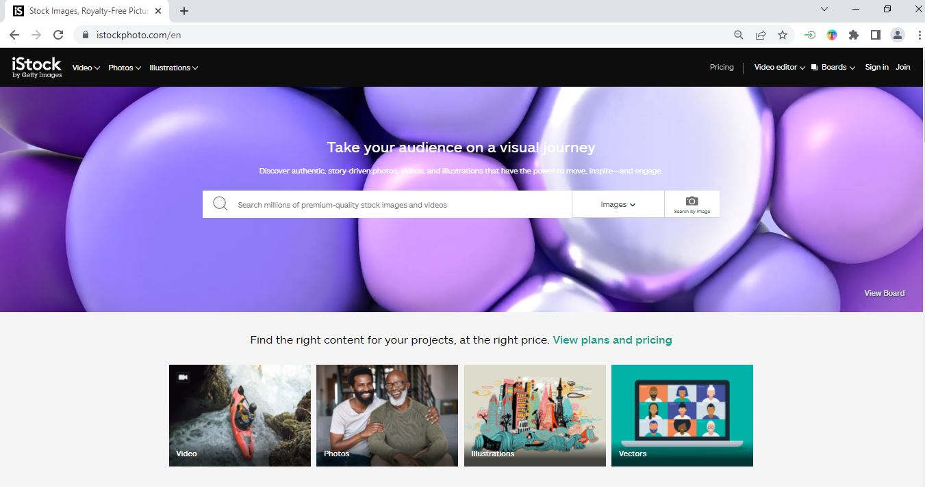
4. ประเภทของพาณิชย์อิเล็กทรอนิกส์
4.4) ผู้บริโภคกับภาคธุรกิจ (Consumer to Business : C2B) เป็นการดำเนินธุรกรรมระหว่างผู้บริโภคกับผู้ประกอบการ
โดยที่ผู้บริโภคมีสถานะเป็นผู้ค้าและมีบทบาทในการต่อรองเพื่อตั้งราคาสินค้าโดยผู้ประกอบการเป็นคนกลางในการนำเสนอราคาให้กับผู้ขายปัจจัยการผลิตว่าสามารถจำหน่ายในราคานี้ได้หรือไม่ ตัวอย่าง C2B เช่น เว็บไซต์ที่นักออกแบบเสนอโลโก้ให้บริษัท ซึ่งอีกแพลตฟอร์มที่นิยมคือตลาดที่ขายภาพถ่าย สื่อหรือองค์ประกอบในการออกแบบที่ไม่มีค่าลิขสิทธิ์ เช่น Pixabay หรือ IStockphoto เป็นต้น
รูปที่ 6.7 รูปแบบ C2B ของ Pixabay และ IStockphoto แพลตฟอร์มตลาดขายภาพถ่ายและสื่อออกแบบ
(ที่มา : https://pixabay.com และ https://istockphoto.com)

Slide 35

4. ประเภทของพาณิชย์อิเล็กทรอนิกส์
4.5) ภาคธุรกิจกับพนักงาน (Business to Employee : B2E) เป็นรูปแบบการดำเนินธุรกิจอิเล็กทรอนิกส์เพื่อปรับปรุงการปฏิบัติงานให้ดียิ่งขึ้น
โดยนำมาใช้สำหรับแลกเปลี่ยนข่าวสารและสารสนเทศภายในองค์กร พนักงานสามารถรับทราบข่าวสารเหล่านั้นได้จากกระดานข่าวบนเครือข่ายอินทราเน็ต ซึ่งช่วยลดงานด้านเอกสารและลดค่าใช้จ่ายให้กับองค์กรได้เป็นอย่างดี

Slide 36
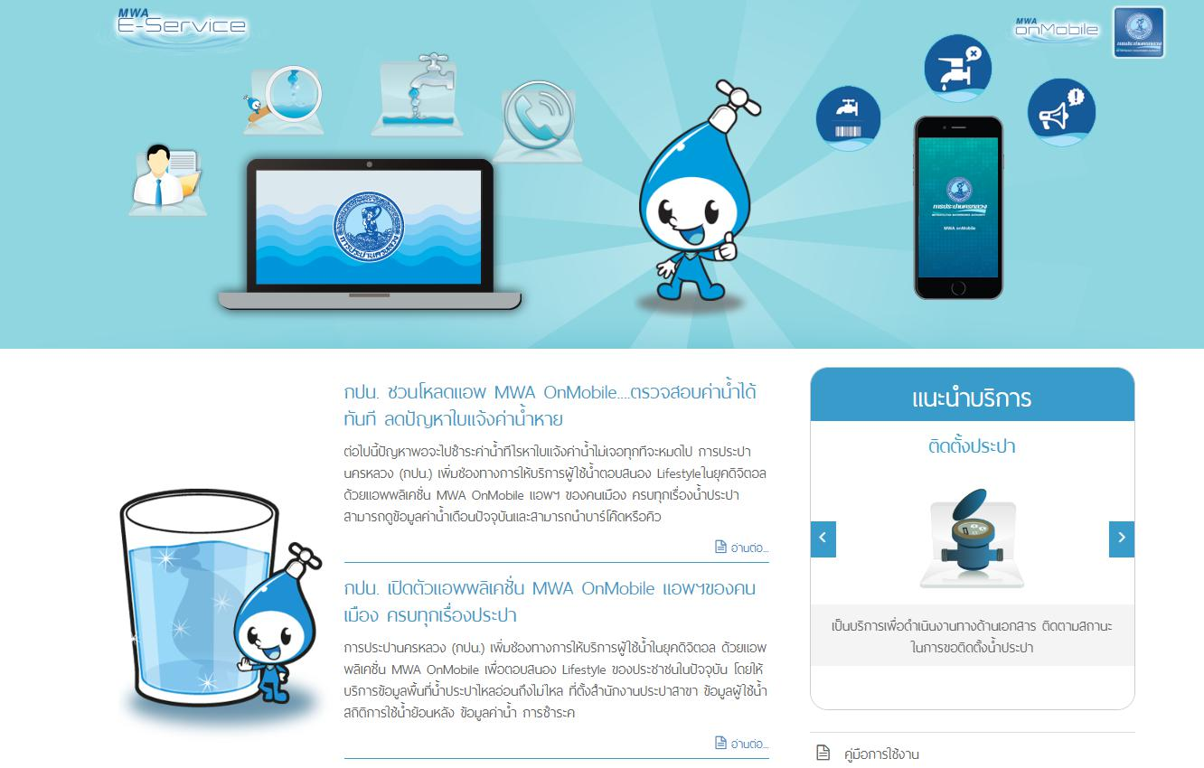
4. ประเภทของพาณิชย์อิเล็กทรอนิกส์
4.6) ภาครัฐกับประชาชน (Government to Citizens : G2C) เป็นการให้บริการของภาครัฐไปยังประชาชนในรูปแบบอิเล็กทรอนิกส์
ได้แก่ การคำนวณและเสียภาษีผ่านอินเทอร์เน็ต การให้บริการข้อมูลผ่านอินเทอร์เน็ต เช่น ข้อมูลการติดต่อการทำทะเบียนต่างๆ ประชาชนสามารถเข้าไปตรวจสอบว่าต้องใช้หลักฐานอะไรบ้างในการทำเรื่องนั้นๆ การดาวน์โหลดแบบฟอร์มจากเว็บไซต์ หรือแม้กระทั่งระบบชำระค่าบริการสาธารณูปโภคต่างๆ
รูปที่ 6.8 รูปแบบ G2C ระบบชำระค่าน้ำประปาของการประปานครหลวงผ่าน Internet Payment
(ที่มา : https://eservicesapp.mwa.co.th)

Slide 37
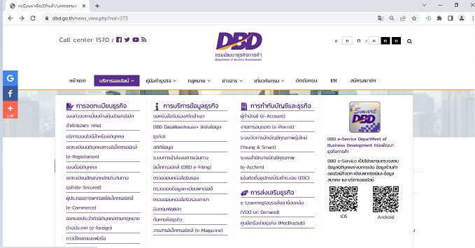
4. ประเภทของพาณิชย์อิเล็กทรอนิกส์
4.7) ภาครัฐกับภาคธุรกิจ (Government to Business : G2B) เป็นการให้บริการของภาครัฐแก่ภาคธุรกิจหรือผู้ประกอบการ
เพื่ออำนวยความสะดวกในการทำธุรกรรมต่างๆ รวมถึงการเปิดให้เอกชนมีการแข่งขันกัน เพื่อเสนอสินค้าหรือบริการให้กับภาครัฐภายใต้ความโปร่งใสและเป็นธรรม เช่น การจดทะเบียนทางการค้า การส่งเสริมการลงทุน การจัดซื้อจัดจ้างทางอิเล็กทรอนิกส์ การส่งออกและนำเข้า การชำระภาษี และการช่วยเหลือผู้ประกอบการขนาดกลางและเล็ก
รูปที่ 6.9 รูปแบบ G2B การให้บริการออนไลน์ของกรมพัฒนาธุรกิจการค้าแก่ภาคธุรกิจ
(ที่มา : https://dbd.go.th)

Slide 38

4. ประเภทของพาณิชย์อิเล็กทรอนิกส์
4.8) ภาครัฐกับภาครัฐ (Government to Government : G2G) เป็นรูปแบบการดำเนินงานระหว่างหน่วยงานต่างๆ ของภาครัฐ ด้วยระบบเครือข่ายอินเทอร์เน็ต
เพื่อปรับปรุงประสิทธิภาพในด้านการประสานงานและแลกเปลี่ยนข้อมูลระหว่างหน่วยงานภายในและภายนอกประเทศ อย่างการลงนามด้วยลายเซ็นดิจิทัลแทนการลงนามแบบเดิมๆ เพื่อความรวดเร็วต่อเหตุการณ์ การบูรณาการให้หน่วยงานภาครัฐทำงานร่วมกัน และการแบ่งปันข้อมูลระหว่างกัน

Slide 39
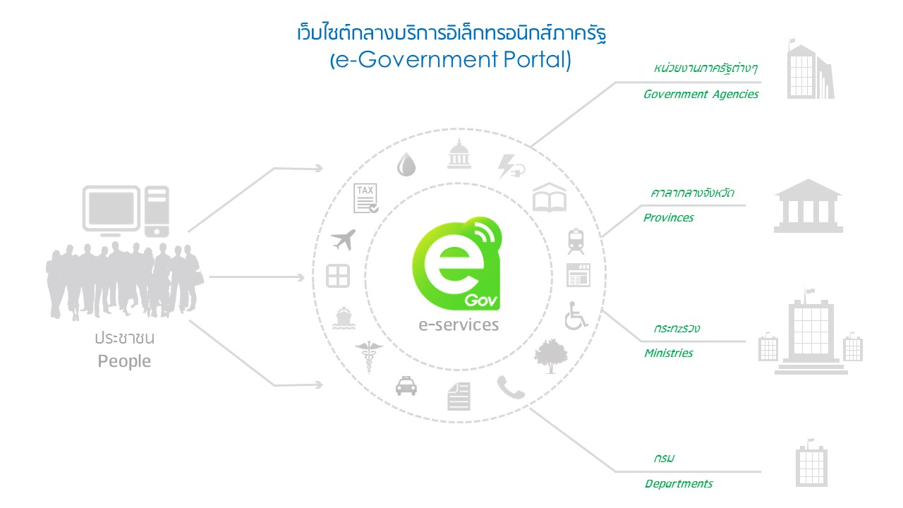
4. ประเภทของพาณิชย์อิเล็กทรอนิกส์
4.9) ภาครัฐกับพนักงานของรัฐ (Government to Employee : G2E) เป็นการนำระบบอิเล็กทรอนิกส์มาใช้ในการดำเนินกิจกรรมและงานบริการต่างๆ ระหว่างภาครัฐกับพนักงานของรัฐเอง
เพื่อเพิ่มประสิทธิภาพในการสื่อสารและการรับรู้ข่าวสารของพนักงานรวมถึงการดำเนินงานในเรื่องการฝึกอบรมเพื่อพัฒนาบุคลากรภาครัฐ การจัดการเงินเดือนและสวัสดิการ ระบบที่ปรึกษาทางด้านกฎหมายและข้อบังคับการปฏิบัติงานของภาครัฐ เป็นต้น

Slide 40

05
ปัจจัยหลักที่มีต่อการขับเคลื่อนไปสู่ระบบพาณิชย์อิเล็กทรอนิกส์

Slide 41

5. ปัจจัยหลักที่มีต่อการขับเคลื่อนไปสู่ระบบพาณิชย์อิเล็กทรอนิกส์
ปัจจัยที่เป็นตัวขับเคลื่อนหลักๆ ที่นำไปสู่ระบบพาณิชย์อิเล็กทรอนิกส์อาจมีความแตกต่างกันตามแต่ละประเทศ ดังนี้
5.1) ปัจจัยทางด้านเทคโนโลยี (Technological Factors)
5.2) ปัจจัยทางการเมือง (Political Factors)
5.3) ปัจจัยทางสังคม (Social Factors)
5.5) ปัจจัยทางเศรษฐกิจ (Economic Factors)

Slide 42

5. ปัจจัยหลักที่มีต่อการขับเคลื่อนไปสู่ระบบพาณิชย์อิเล็กทรอนิกส์
5.1) ปัจจัยทางด้านเทคโนโลยี (Technological Factors) เกี่ยวข้องกับระดับความก้าวหน้าทางโครงสร้างพื้นฐานของระบบโทรคมนาคมที่เปิดช่องให้การเข้าถึงเทคโนโลยีใหม่ได้ทั่วถึงกันทั้งภาคธุรกิจและผู้บริโภค ได้แก่
โครงสร้างพื้นฐานและสถาปัตยกรรมของเครือข่ายการสื่อสาร
การพัฒนาเพื่อการเข้าถึงเทคโนโลยีใหม่ๆ
การขยายช่องสัญญาณ (Bandwidth)
ความเร็วของการพัฒนาและการนำเทคโนโลยีใหม่ๆ ไปใช้ในภาคอุตสาหกรรม

Slide 43
5. ปัจจัยหลักที่มีต่อการขับเคลื่อนไปสู่ระบบพาณิชย์อิเล็กทรอนิกส์
5.2) ปัจจัยทางการเมือง (Political Factors) เกี่ยวข้องกับบทบาทของรัฐบาลในการออกนโยบาย กฎหมาย และข้อบังคับต่างๆ และการจัดสรรงบประมาณเพื่อสนับสนุนการใช้และการพัฒนาเทคโนโลยีสารสนเทศและพาณิชย์อิเล็กทรอนิกส์ ได้แก่
ภาครัฐให้การสนับสนุนด้านการพัฒนาเทคโนโลยีใหม่ๆ
การออกกฎหมายเพื่อบังคับใช้กับข้อมูลอิเล็กทรอนิกส์ การดำเนินธุรกรรมเกี่ยวกับสัญญา ลายเซ็นดิจิทัล และความปลอดภัยเกี่ยวกับข้อมูลอิเล็กทรอนิกส์
นโยบายสาธารณะที่ภาครัฐสนับสนุนการเติบโตของการทำธุรกรรมทางอิเล็กทรอนิกส์

Slide 44

5. ปัจจัยหลักที่มีต่อการขับเคลื่อนไปสู่ระบบพาณิชย์อิเล็กทรอนิกส์
5.3) ปัจจัยทางสังคม (Social Factors) เกี่ยวข้องกับระดับการศึกษาและความก้าวหน้าทางเทคโนโลยีสารสนเทศ การฝึกอบรม ซึ่งส่งผลต่อประชากรที่มีศักยภาพเพียงพอต่อการเรียนรู้และความเข้าใจในการใช้เทคโนโลยีใหม่ๆ ได้แก่
ทักษะของแรงงาน
จำนวนผู้ใช้งานออนไลน์
อัตราการซื้อคอมพิวเตอร์ส่วนบุคคล
ระดับการศึกษา ความสามารถในการใช้งานคอมพิวเตอร์ และทักษะด้านเทคโนโลยีสารสนเทศ
วัฒนธรรมที่มีต่อเทคโนโลยีในแต่ละประเทศ

Slide 45
5. ปัจจัยหลักที่มีต่อการขับเคลื่อนไปสู่ระบบพาณิชย์อิเล็กทรอนิกส์
5.5) ปัจจัยทางเศรษฐกิจ (Economic Factors) เกี่ยวข้องกับความมั่นคงและสภาพเศรษฐกิจของประเทศ รวมถึงองค์ประกอบอื่นๆ ได้แก่
การเติบโตของเศรษฐกิจที่วัดจากผลิตภัณฑ์มวลรวมภายในประเทศ (GDP)
รายได้เฉลี่ยของประเทศ
ต้นทุนของเทคโนโลยี (ฮาร์ดแวร์และซอฟต์แวร์)
อัตราค่าใช้จ่ายเกี่ยวกับการเข้าถึงช่องทางของระบบการสื่อสาร
ความก้าวหน้าด้านโครงสร้างพื้นฐานด้านการพาณิชย์ของภาคธนาคาร และระบบการชำระเงิน
แบบจำลองธุรกิจ (ด้านนวัตกรรม)

Slide 46

06
ประโยชน์และข้อจำกัดของพาณิชย์อิเล็กทรอนิกส์

Slide 47
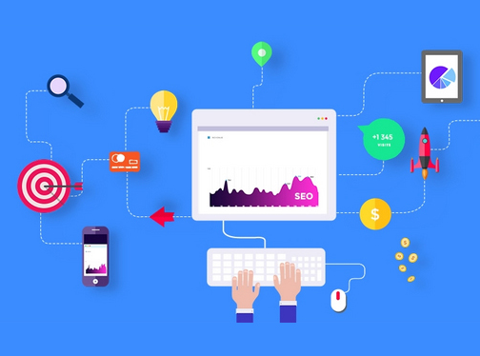
6. ประโยชน์และข้อจำกัดของพาณิชย์อิเล็กทรอนิกส์
6.1) ประโยชน์ของพาณิชย์อิเล็กทรอนิกส์
6.1.1) ประโยชน์ต่อองค์กร
6.1.2) ประโยชน์ต่อลูกค้า
6.1.3) ประโยชน์ต่อสังคม
6.2) ข้อจำกัดของพาณิชย์อิเล็กทรอนิกส์
6.2.1) ข้อจำกัดด้านเทคโนโลยี
6.2.2) ข้อจำกัดที่ไม่เกี่ยวข้องกับเทคโนโลยี

Slide 48
6. ประโยชน์และข้อจำกัดของพาณิชย์อิเล็กทรอนิกส์
6.1) ประโยชน์ของพาณิชย์อิเล็กทรอนิกส์
6.1.1) ประโยชน์ต่อองค์กร
ขยายธุรกิจที่มีอยู่เดิมไปสู่ตลาดระหว่างประเทศด้วยการลงทุนที่ต่ำ และยังได้ลูกค้าใหม่ๆ มากมาย รวมไปถึงการมีโอกาสได้พบกับผู้ขายปัจจัยการผลิตที่ดีที่สุด และได้ร่วมธุรกิจกับบริษัทคู่ค้าที่มีความเหมาะสมที่สุด
สามารถจัดหาวัตถุดิบและบริการทั้งในและต่างประเทศได้อย่างรวดเร็วด้วยต้นทุนที่ต่ำ และช่องทางการกระจายสินค้าแคบลง ส่งผลให้สินค้าราคาถูกลง ผู้ขายมีกำไรมากขึ้น

Slide 49
6. ประโยชน์และข้อจำกัดของพาณิชย์อิเล็กทรอนิกส์
6.1) ประโยชน์ของพาณิชย์อิเล็กทรอนิกส์
6.1.2) ประโยชน์ต่อลูกค้า
ลูกค้ามีโอกาสเลือกซื้อสินค้าหรือบริการด้วยราคาที่ถูกที่สุด โดยสามารถเปรียบเทียบราคาจากร้านค้าตามเว็บไซต์ต่างๆ ได้
เพิ่มทางเลือกแก่ผู้บริโภคในการเลือกซื้อสินค้าและบริการ
ลูกค้าสามารถเข้าชมสินค้าหรือบริการได้ 24 ชม.
การเรียกดูรายละเอียดทางสารสนเทศสามารถดำเนินการให้สำเร็จได้ภายในไม่กี่วินาที

Slide 50

6. ประโยชน์และข้อจำกัดของพาณิชย์อิเล็กทรอนิกส์
6.1) ประโยชน์ของพาณิชย์อิเล็กทรอนิกส์
6.1.3) ประโยชน์ต่อสังคม
ช่วยให้ผู้คนบางกลุ่มทำงานที่บ้านได้ ลดค่าใช้จ่ายในการเดินทาง ลดการใช้พลังงานและลดมลภาวะทางอากาศ
สร้างโอกาสให้คนตามชนบทเข้าถึงแหล่งศึกษาความรู้ทางวิชาชีพ การเรียนการสอนทางไกล และรู้วิธีดูแลรักษาสุขภาพที่ถูกต้อง
อำนวยความสะดวกด้านงานบริการจากภาครัฐไป สู่สาธารณชน เช่น สิทธิขั้นพื้นฐานของประชาชน ลดต้นทุนด้านการเผยแพร่ความรู้ และลดปัญหาการฉ้อโกง ช่วยเพิ่มคุณภาพการบริการสู่สังคม

Slide 51
6. ประโยชน์และข้อจำกัดของพาณิชย์อิเล็กทรอนิกส์
6.2) ข้อจำกัดของพาณิชย์อิเล็กทรอนิกส์
6.2.1) ข้อจำกัดด้านเทคโนโลยี
ขาดมาตรฐานที่ได้รับการยอมรับในระดับสากล ทั้งด้านคุณภาพ ความปลอดภัยและความน่าเชื่อถือ
ช่องสัญญาณของระบบสื่อสารโทรคมนาคมมีไม่เพียงพอต่อความต้องการ
เทคโนโลยีซอฟต์แวร์ที่นำมาใช้เป็นเครื่องมือพัฒนาเปลี่ยนแปลงเร็ว
ความซับซ้อนและยุ่งยากต่อการนำระบบต่างๆ มาบูรณาการเข้าด้วยกัน ไม่ว่าจะเป็นอินเทอร์เน็ต โปรแกรมประยุกต์ทางพาณิชย์อิเล็กทรอนิกส์ ซอฟต์แวร์ที่ใช้งานอยู่และระบบฐานข้อมูล
จำเป็นต้องใช้คอมพิวเตอร์เฉพาะมาติดตั้งเพิ่มเติม เพื่อเชื่อมต่อเข้ากับระบบเครือข่าย
มีราคาแพงและปัญหาจากการเข้าถึงของผู้ใช้พร้อมๆ กันในปริมาณมาก

Slide 52
6. ประโยชน์และข้อจำกัดของพาณิชย์อิเล็กทรอนิกส์
6.2) ข้อจำกัดของพาณิชย์อิเล็กทรอนิกส์
6.2.2) ข้อจำกัดที่ไม่เกี่ยวข้องกับเทคโนโลยี
ปัญหาเรื่องกฎหมายบังคับใช้ โดยเฉพาะการจัดเก็บภาษีที่ยังไม่ชัดเจน
ขาดข้อบังคับทางกฎหมายทั้งภายในและระหว่างประเทศ และมาตรฐานอุตสาหกรรม
ผู้ขายและผู้ซื้อจำนวนไม่น้อยที่รอให้ระบบพาณิชย์อิเล็กทรอนิกส์มีความเสถียรมากกว่านี้
พฤติกรรมและความรู้สึกของผู้บริโภคที่ยังคงต่อต้านการเปลี่ยนแปลงจากร้านค้าจริง มาเป็นร้านค้าแบบเสมือน อีกทั้งผู้คนส่วนใหญ่ยังขาดความเชื่อมั่นต่อการซื้อขายสินค้าที่ไม่ได้สัมผัสกับตัวสินค้าจริงๆ รวมถึงการที่ผู้ซื้อไม่ได้พบปะกับผู้ขายโดยตรง
คนบางกลุ่มเข้าใจว่าสินค้าหรือบริการจากระบบพาณิชย์อิเล็กทรอนิกส์ราคาแพงและไม่ปลอดภัย

Slide 53
07
การทำการตลาดอิเล็กทรอนิกส์

Slide 54

7. การทำการตลาดอิเล็กทรอนิกส์
เป็นการสร้างผลิตภัณฑ์ให้เป็นที่รู้จักของผู้บริโภคในรูปแบบสื่ออิเล็กทรอนิกส์ต่างๆ เช่น Banner, Affiliate Marketing, e-mail Marketing, Search Engine Optimization : SEO เป็นต้น
สิ่งสำคัญคือผู้ประกอบการต้องรู้รูปแบบธุรกิจและจุดขายของธุรกิจของตัวเอง รู้จักคู่แข่งขัน
รู้จักลูกค้า มีเป้าหมาย และต้องรู้วิธีเพื่อให้ไปถึงเป้าหมายที่ตั้งไว้

Slide 55


7. การทำการตลาดอิเล็กทรอนิกส์
7. การทำการตลาดอิเล็กทรอนิกส์
ผู้ประกอบการจะใช้การวิเคราะห์ 4Ps ซึ่งในรูปแบบสื่ออิเล็กทรอนิกส์ก็ใช้หลักการเดียวกัน ได้แก่
7.1) Product (ผลิตภัณฑ์)
7.2) Price (ราคา)
นำเสนอคุณค่าที่โดดเด่นและแตกต่างจาก
คู่ค้ารายอื่นๆ (Unique Value Proposition)
เป็นการนำเสนอคุณค่าให้กับผู้บริโภค (Value Proposition) เช่น การแสดงส่วนลด การเปรียบเทียบราคา เป็นต้น

Slide 56


7. การทำการตลาดอิเล็กทรอนิกส์
ผู้ประกอบการจะใช้การวิเคราะห์ 4Ps ซึ่งในรูปแบบสื่ออิเล็กทรอนิกส์ก็ใช้หลักการเดียวกัน ได้แก่
7.3) Place (สถานที่)
7.4) Promotion (โปรโมชั่น)
สถานที่ทางกายภาพที่ลูกค้าเดินเข้ามาซื้อสินค้า
แต่ในส่วนของสื่ออิเล็กทรอนิกส์ คือ การเข้าถึงข้อมูลผ่านสื่ออิเล็กทรอนิกส์ เช่น สมาร์ทโฟน
คอมพิวเตอร์ ทีวีดิจิตอล
การจัดกิจกรรมทางการตลาดที่ช่วยส่งเสริมการขาย เช่น การโฆษณาผ่านแพลตฟอร์มออนไลน์ , e-mail Marketing รวมถึงการพัฒนาความสัมพันธ์กับลูกค้าด้วย CRM

Slide 57

7. การทำการตลาดอิเล็กทรอนิกส์
เครื่องมือสำหรับการทำการตลาดอิเล็กทรอนิกส์
การทำการตลาดผ่านโปรแกรมค้นหาข้อมูล (Search Marketing) และการทำการตลาดผ่านสื่อค้นหาข้อมูล (SEO) คือ การใช้หลักการของโปรแกรมค้นหาเพื่อสร้างให้เว็บไซต์อยู่ในอันดับต้นๆ หรือหน้าแรกของ Search Engine โดยหลักการของ Search Engine คือการใช้บอท (Bot) หรือสไปเดอร์ (Spider) เป็นโปรแกรมของ Search Engine สำหรับการค้นหาคำคีย์เวิร์ด (Keyword) ของแต่ละเว็บไซต์และนำมาเก็บรวบรวมไว้ที่เครื่องเซิร์ฟเวอร์

Slide 58
7. การทำการตลาดอิเล็กทรอนิกส์
เครื่องมือสำหรับการทำการตลาดอิเล็กทรอนิกส์
เมื่อมีผู้ใช้ค้นหาคำใดก็จะมาเปรียบเทียบในเครื่องเซิร์ฟเวอร์ว่าเว็บไซต์ไหนมีคีย์เวิร์ดคำนั้นมากที่สุดก็จะดึงมาแสดงผล ดังนั้นหลักการพัฒนาเว็บไซต์เพื่อทำการตลาดผ่านโปรแกรมค้นหา คือ การสร้างคีย์เวิร์ดที่เหมาะสมและเกี่ยวข้องกับเว็บไซต์ และต้องเป็นคำที่ผู้ใช้เลือกใช้ในการค้นหามากที่สุด
เครื่องมืออื่นๆ อย่างเช่น Google Analytic เป็นเครื่องมือวิเคราะห์สถิติผู้ใช้งานในเว็บไซต์ ซึ่งให้ข้อมูลเชิงลึกที่สำคัญเกี่ยวกับ ข้อมูลของคนที่เข้าชมเว็บไซต์, แหล่งที่มาของการเข้าถึงเว็บไซต์, พฤติกรรมการเข้าชมเว็บไซต์, ข้อมูลยอดขายของสินค้าแต่ละอย่าง ซึ่งทั้งหมดนี้จะทำให้ผู้ขายเข้าใจลูกค้าได้มากขึ้น และสามารถช่วยให้ผู้ขายนำไปใช้ปรับกลยุทธ์การตลาดให้เข้าถึงกลุ่มเป้าหมายได้ดียิ่งขึ้น

Slide 59
7. การทำการตลาดอิเล็กทรอนิกส์
เครื่องมือสำหรับการทำการตลาดอิเล็กทรอนิกส์
Google Trends เป็นเครื่องมือที่จะทำให้ผู้ขายรู้เทรนด์ที่กำลังได้รับความสนใจใน Google พร้อมบอกข้อมูลเชิงลึกของเทรนด์นั้น ๆ เช่น ระดับความสนใจตามเวลาและสถานที่ คำค้นหาที่เกี่ยวข้อง หัวข้อที่เกี่ยวข้อง และยังสามารถเปรียบเทียบกับเทรนด์อื่นได้ด้วย เป็นตัวช่วยให้ผู้ขายสามารถเลือกใช้คีย์เวิร์ดที่ดีที่สุดในการสร้าง Real-Time Content และเป็นเครื่องมือที่มีประโยชน์อย่างยิ่งในการทำ SEO

Slide 60

สรุป: ธุรกิจอิเล็กทรอนิกส์ พาณิชย์อิเล็กทรอนิกส์และการตลาดอิเล็กทรอนิกส์
ธุรกิจอิเล็กทรอนิกส์ (e-Business) เป็นกระบวนการดำเนินธุรกิจโดยอาศัยเทคโนโลยีเครือข่ายในการซื้อขาย การบริการลูกค้า การติดต่อประสานงาน การทำธุรกิจร่วมกันระหว่างองค์กร กระบวนการทางธุรกิจทั้งภายในและภายนอกองค์กร เพื่อเพิ่มประสิทธิภาพของกระบวนการทางธุรกิจ ตอบสนองความต้องการของคู่ค้าและลูกค้า ช่วยลดต้นทุนและขยายโอกาสทางธุรกิจ ดังนั้นจึงมีขอบเขตกว้างครอบคลุมพาณิชย์อิเล็กทรอนิกส์และการตลาดอิเล็กทรอนิกส์

Slide 61

สรุป: ธุรกิจอิเล็กทรอนิกส์ พาณิชย์อิเล็กทรอนิกส์และการตลาดอิเล็กทรอนิกส์
พาณิชย์อิเล็กทรอนิกส์ (e-Commerce) เป็นการดำเนินธุรการทางการค้าผ่านสื่ออิเล็กทรอนิกส์ ซึ่งเน้นกระบวนการซื้อขายสินค้าและบริการ การชำระเงิน การจัดส่งสินค้าหรือบริการต่างๆ ขององค์กร การแลกเปลี่ยนสินค้าหรือสารสนเทศผ่านสื่ออิเล็กทรอนิกส์โดยเฉพาะเครือข่ายอินเทอร์เน็ตเป็นหลัก เพื่ออำนวยความสะดวกในการติดต่อซื้อขายสินค้าและบริการ ลดขั้นตอน ลดต้นทุนและเพิ่มความสามารถในการแข่งขันทางธุรกิจ ซึ่งอาจเป็นพาณิชย์อิเล็กทรอนิกส์แบบเต็มรูปแบบหรือแบบบางส่วนก็ได้ขึ้นอยู่กับระดับของความเป็นดิจิตอลของผลิตภัณฑ์ กระบวนการและวิธีการส่งมอบ

Slide 62

สรุป: ธุรกิจอิเล็กทรอนิกส์ พาณิชย์อิเล็กทรอนิกส์และการตลาดอิเล็กทรอนิกส์
การตลาดอิเล็กทรอนิกส์ (e-Marketing) เป็นการดำเนินกิจกรรมทางการตลาดโดยใช้เครื่องมืออิเล็กทรอนิกส์ต่างๆ ที่ทันสมัยและสะดวกต่อการใช้งานเข้ามาเป็นสื่อกลางและเชื่อมด้วยอินเทอร์เน็ต อีกทั้งผสมผสานกับวิธีการตลาด เพื่อให้สินค้าและบริการสามารถเข้าถึงกลุ่มลูกค้าที่มีความต้องการอย่างแท้จริง

Slide 63
สรุป: ธุรกิจอิเล็กทรอนิกส์ พาณิชย์อิเล็กทรอนิกส์และการตลาดอิเล็กทรอนิกส์
ดิจิทัลของผลิตภัณฑ์ กระบวนการ และวิธีการส่งมอบ แบ่งออกเป็นประเภทต่างๆ ดังนี้
ภาคธุรกิจกับผู้บริโภค (B2C)
ภาคธุรกิจกับภาคธุรกิจ (B2B)
ผู้บริโภคกับผู้บริโภค (C2C)
ผู้บริโภคกับภาคธุรกิจ (C2B)
ภาคธุรกิจกับพนักงาน (B2E)
ภาครัฐกับประชาชน (G2C)
ภาครัฐกับภาคธุรกิจ (G2B)
ภาครัฐกับภาครัฐ (G2G)
ภาครัฐกับพนักงานของรัฐ (G2E)

Slide 64

แบบฝึกหัดท้ายบท
จงอธิบายความสัมพันธ์และความแตกต่างของธุรกิจอิเล็กทรอนิกส์ พาณิชย์อิเล็กทรอนิกส์ และการตลาดอิเล็กทรอนิกส์
2. พาณิชย์อิเล็กทรอนิกส์จำแนกได้เป็นกี่รูปแบบ และแตกต่างกันอย่างไร
3. จงสรุปและยกตัวอย่างประเภทของพาณิชย์อิเล็กทรอนิกส์
4. จงบอกประโยชน์และข้อจำกัดของพาณิชย์อิเล็กทรอนิกส์ในแง่มุมต่างๆ
5. การตลาดผ่านโปรแกรมค้นข้อมูล (Search Marketing) มีหลักการอย่างไร

Slide 65

แนะนำเข้าร่วมกิจกรรมสัมมนา
Thailand e-Commerce Expo 2022
มหกรรม e-Commerce ที่ใหญ่ที่สุดของประเทศ ผ่าน Zoom Webinar
จัดโดย กรมพัฒนาธุรกิจการค้า (DBD) กระทรวงพาณิชย์
ลงทะเบียนเข้าร่วมได้ที่
หรือติดต่อสอบถาม
โทร 064 221 3673 (หมิว)
Facebook : Thailand e-Commerce Expo

Slide 66
บทที่ 6
จบการนำเสนอ

